Slide 1
Проект Метавселенная Кавказ

Slide 2
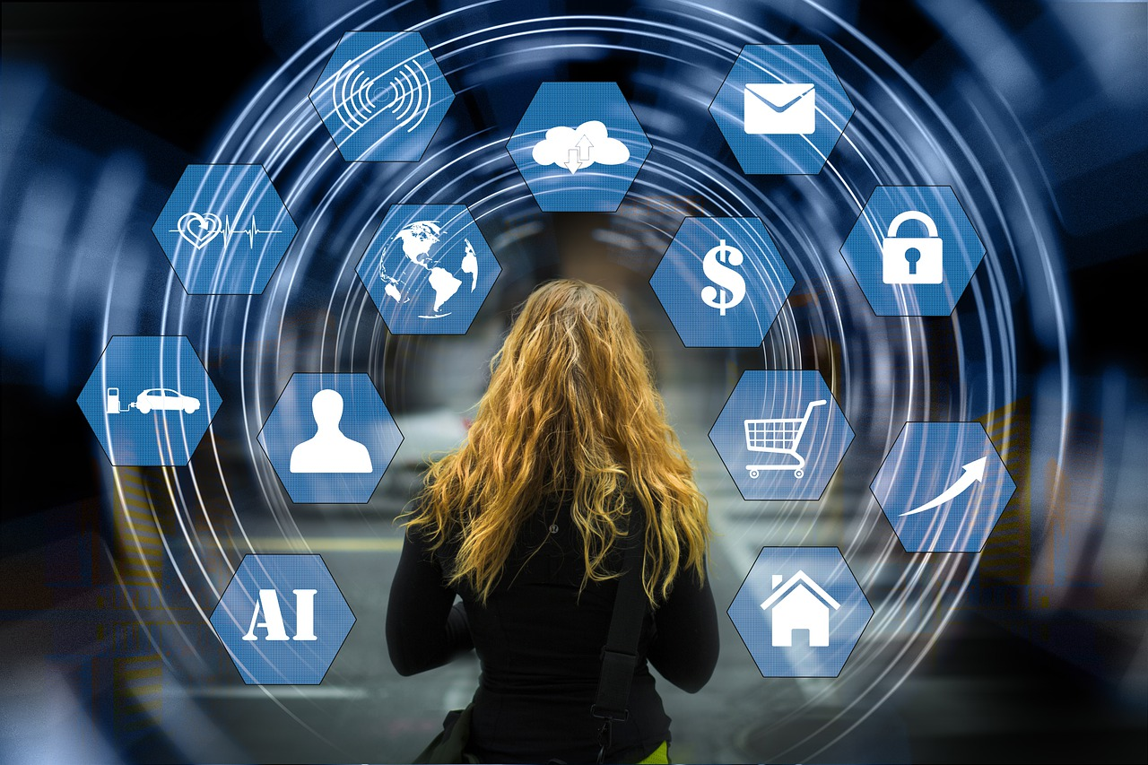
Метавселенная
Вселенная, в которой все знания и общение представлены для человека на его родном языке.
(Вам не нужно учить лингва-франка.)

Slide 3
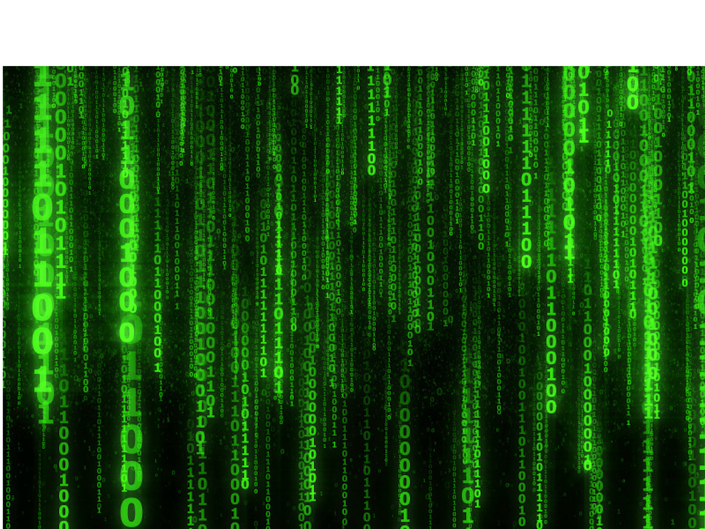
Матрица
Все знания представлены в Метавселенной.

Slide 4
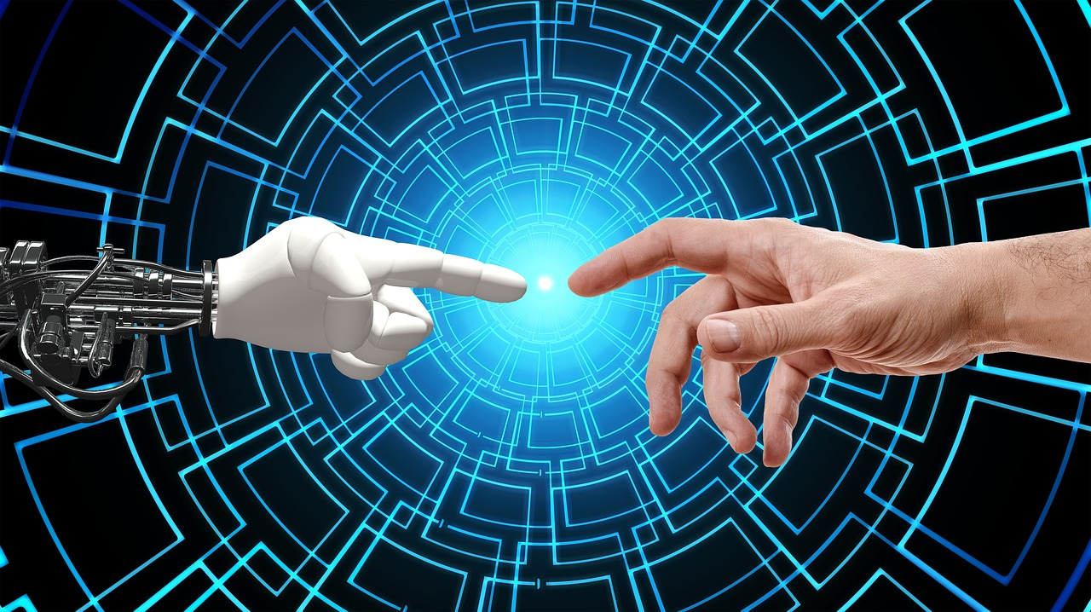
Метатехнология
Технология искусственного интеллекта, стоящая за сервисом.

Slide 5
Метавселенная
Матрица
Метатехнология
Данные

Slide 6
ДАННЫЕ

Slide 7
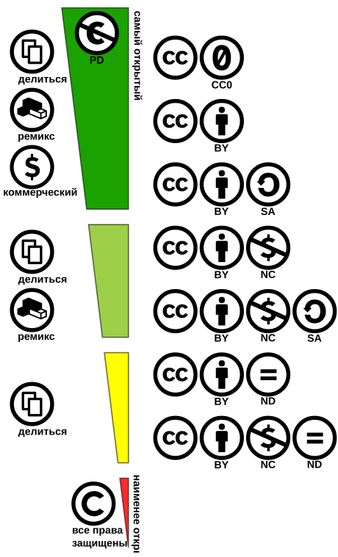


Данные
Данные должны быть под лицензией Creative Commons, которая разрешает коммерческое использование.
Source: original CC license symbols by Creative Commons, Wikipedia

Slide 8
Данные
Минимальный объем данных для запуска службы.
Голосовые корпуса (адыгейский, абхазский)
Одноязычные корпуса (адыгейский, абхазский)
Параллельный корпус. (адыгско-абхазско-русский)

